Slide 1

Rampas de aluminio plegable, modelo AOS
Resistentes, confiables, fáciles de manipular, y de
aplicaciones variadas.
Livianas, para facilitar el manipuleo de las mismas y
su almacenamiento.
Visagra en el medio que funcionan como caminos para subir y bajar cargas
seguro de estas.
Resistentes a las condiciones climáticas como
lluvias, humedad o sol.
Versátiles: para subir o bajar
Plazo de entrega
AOS 400: Inmediata
AOS 800: Inmediata
12 meses.
Modelo |  | AOS 400 | AOS 800
Largo | Mm | 2.500 | 2.050
Capacidad | Kg | 400 | 800
Ancho de camino | Mm | 400 par | 400 c/u
Labio | Mm | SI | SI
Pendiente | % | 20 | 20
Peso | Kg | 20 | 33
Elevación máxima | mm | 500 | 400
MODELO |  | USD
AOS 400 |  | 2.990
AOS 800 |  | 2.090
IVA | No incluye. | 10.5%

Slide 2
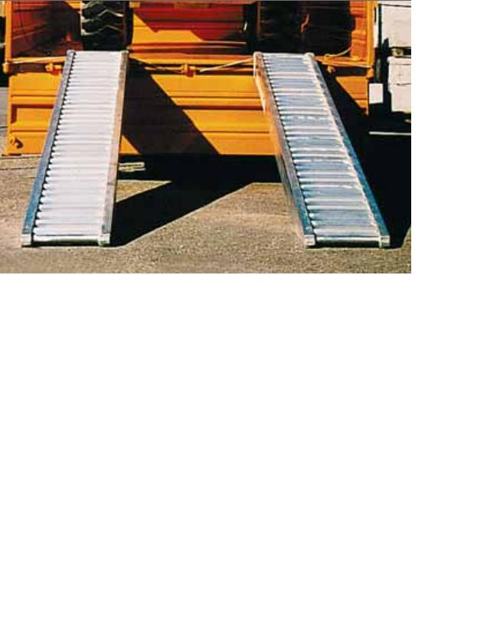
Rampas de aluminio, modelo ABS-F
Resistentes, confiables, fáciles de manipular, y de
aplicaciones variadas.
Livianas, para facilitar el manipuleo de las mismas y
su almacenamiento.
Superficie de apoyo es rugosa, lo que facilita el uso
seguro de estas.
Resistentes a las condiciones climáticas como
lluvias, humedad o sol.
Versátiles: para subir o bajar
Plazo de entrega
85 a 95 días
12 meses.
Modelo |  | ABS-F
Largo | Mm | 2.985
Capacidad por par | Kg | 300
Ancho de camino | Mm | 235
Labio | Mm | SI
Pendiente | % | 30
Peso | Kg | 13
Elevación máxima | mm | 900
MODELO |  | USD
ABS-F |  | 1.170
IVA | No incluye. | 10.5%
El plazo 85/95 días está sujeto a la aprobación de la DJAI por parte de la Secretaría de Comercio

Slide 3
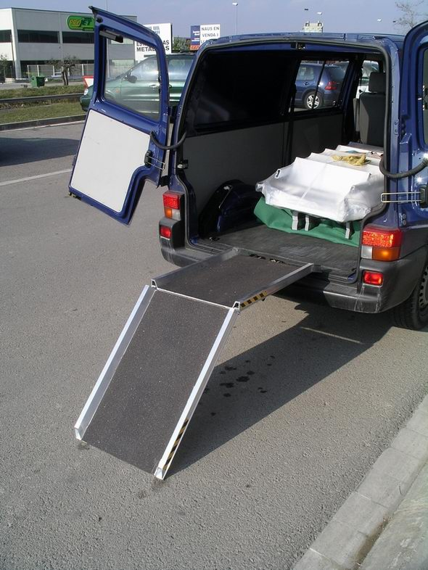
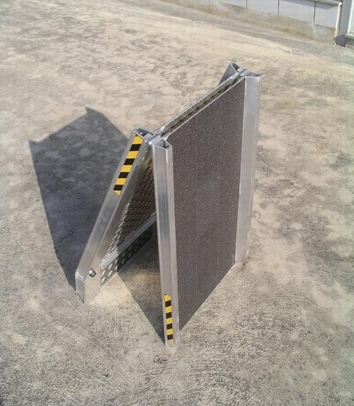
Plataforma de Aluminio Plegable, Modelo AWR-F
Plazo de entrega
De origen Alemán
Ideales para Nivelas diferentes alturas de pisos
Resistentes, Confiables, Fáciles de Manipular y de aplicaciones variadas.
Superficie de apoyo Rugosa, lo que facilita el uso seguro.
Resistentes a condiciones climáticas
Versátiles: para subir/ bajar con carretillas, motos, vehículos, auto elevadores y equipos para la construcción.
85 a 95 días
12 meses.
Modelo |  | AWR-F
Capacidad de carga | kg | 250
Altura máx. Elevación | Mm | 537
Largo total | Mm | 1959 ( 950 + 909 )
Ancho camino | Mm | 733
Peso Neto | Kg | 26
Labio / Pendiente | mm | Si / 150
Plegada | mm | 1101
MODELO |  | USD
AWR-F |  | 2.260
No incluye | IVA | 10.5%
El plazo 85/95 días está sujeto a la aprobación de la DJAI por parte de la Secretaría de Comercio

